Slide 1
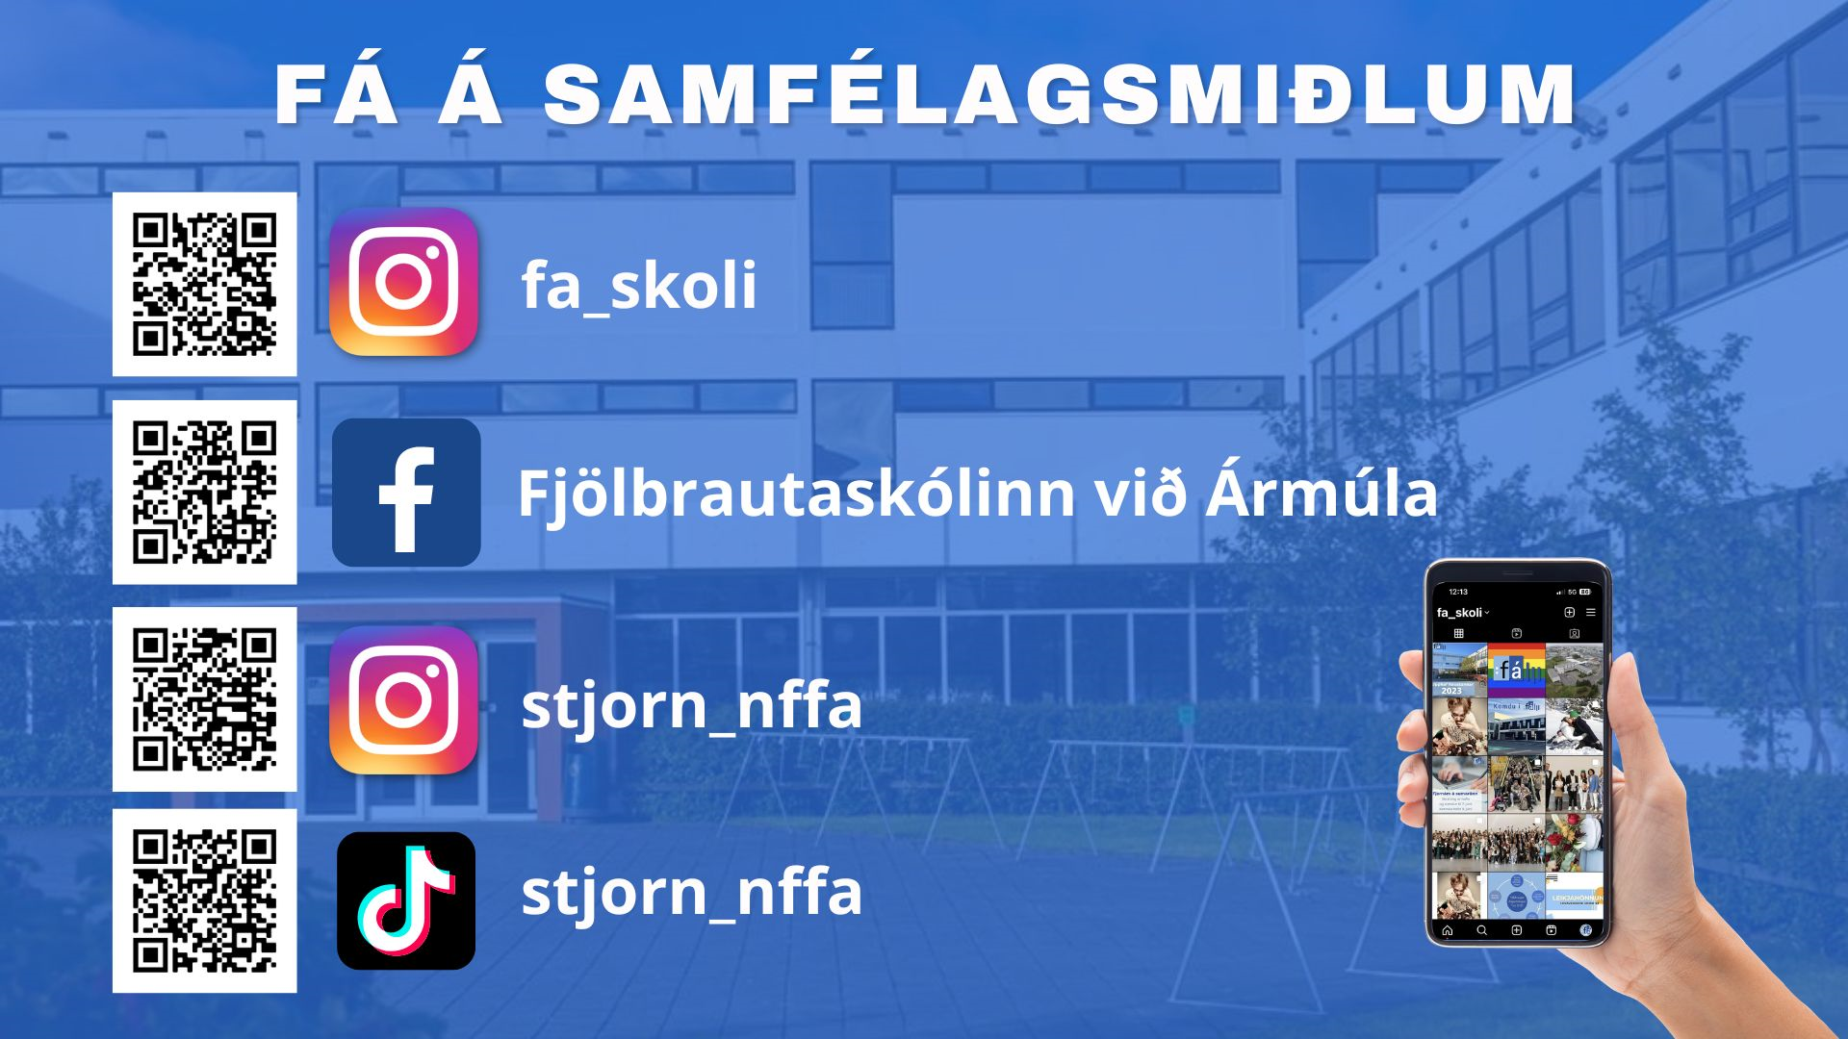
FJÖLBRAUTASKÓLINN VIÐ ÁRMÚLA
Foreldrafundur 27. ágúst 2024
Notes:
https://www.dropbox.com/s/xzjw9y787p58jb3/1_1.mp4?dl=0&fbclid=IwAR2z9v5cEB4mRANAuAb9_LWMdKOKuuPcbua4L2Yg7Px1_Jrohzx1b2qjw18
1.Byrja á að láta myndbandið rúlla
Jæja, góðan daginn! Þetta myndband sem er búið að rúlla er frá nýnemadeginum í fyrra og við vonum svo sannarlega að Covid hagi sér þannig þið getið átt skemmtilegan nýnemadag sem fyrst!
Það er ótrúlega gaman að sjá ykkur öll, því fyrir nokkrum dögum vissum við ekki hvort að við myndum ná að hitta ykkur
Góðann daginn! Ótrúlega gaman að sjá ykkur öll, eg heiti Sigrun og er náms- og starfsráðgjafi hér í FÁ…og ég man ótrúlega vel eftir því að hafa verið í ykkar sporum; í 10.bekk og byrjuð að spá í hvaða framhaldsskóla ég ætlaði.
Ég var reyndar snemma búin að ákveða í hvaða framhaldsskola ég ætlaði að fara í, en í þeim skóla var fólk sem ég leit upp til og það var eitthvað við þennan skóla sem mér fannst bara soldið cool! Mér fannst ég frekar heppin að fyrsta skólaheimsóknin var einmitt í þennan skóla og ég hlakkaði mikið til að fá að heimsækja skólann sem eg ætlaði að vera í á næstu árum…Ég var meira að segja búin að hugsa að ég gæti örugglega samið við kennarana um að fá að sleppa hinum heimsoknunum … því það væri í raun tilganglaust fyrir mig að heimsækja aðra skóla!
Það sem gerðist hinsvegar í þessari heimsókn var að tilhlökkunin mín breyttist í einhverskonar vanlíðan, því að þarna inní draumaskólanum mínum áttaði ég mig á því að þessi skóli væri bara alls ekki fyrir mig því að námsframboðið í skólanum heillaði mgi bara alls ekki!Það var ekki einu sinni námsbraut í boði sem ég hafði áhuga á…en ég hafði nú ekki hugsað út í það áður og áttaði mig kannski ekki á að það væri algjört grundvallaratriði þegar maður velur sér skóla að maður er að velja sér nám sem maður hefur áhuga á.
Þannig ég fór í allar heimsóknir sem voru í boði og valdi mér skóla sem hentaði mér! Og ég vil hvetja ykkur til þess að skoða vel sem flesta skóla og velja síðan út frá ykkur sjálfum.
Ég man eins og það hafi gerst í gær þegar ég var að velja framhaldsskóla og ég man mest eftir einni skólaheimsókn. Ég vil ekki nefna skólann á nafni, en þetta var skóli sem ég hafði heyrt að væri mjög cool og þess vegna ætlaði ég þangað, ég hafði ekki einu sinni velt fyrir mér öðrum skólum
um leið og ég labbaði inn í skólann og námsráðgjafinn kynnti námið sem Versló bíður upp á helltist yfir mig óþægileg tilfinning…ég fann að þetta var ekki rétti staðurinn fyrir mig og námið sem boðið var upp á heillað mig ekkert!
Ég vona að þið áttið ykkur á þvi að ég er ekki að segja ykkur frá þessu til þess að smána Versló, heldur til þess að
Þ

Slide 2
Dagskrá
Magnús Ingvason skólameistari
Kristrún Birgisdóttir aðstoðarskólameistari
Náms- og starfsráðgjafar – Guðlaug og Sandra
Guðlaug Ragnarsdóttir forvarnafulltrúi
Vigdís Fríða félagsmálafulltrúi

Slide 3
Skólasóknarreglur
Reglur um skólasókn er að finna á heimasíðu skólans
Nemendur bera sjálfir ábyrgð á eigin mætingu
80% mætingarskylda í öllum áföngum nema annað komi fram í kennsluáætlun
Fylgjast vel með í INNU
Athugasemdir berist viðkomandi kennara innan viku
Forráðamenn hvattir til að fylgjast vel með skólasókn í INNU
Veikindi
Veikindaforföll á að tilkynna rafrænt í INNU samdægurs
Skráning frá forráðamanni nemenda undir 18 ára telst fullnægjandi (ekki nauðsynlegt að skila læknisvottorði)
Leyfi
Nemendur fá ekki fjarvistir vegna viðurkenndra ferða á vegum skólans s.s. námsferðir eða námskeið
Þátttaka í landsliðsverkefnum, fjarvera vegna dauðsfalla í nánustu fjölskyldu, þátttaka í björgunarsveitarstarfi
Notes:
Kristrún

Slide 4
Fjölbrautaskólinn við Ármúla
Umsjónarkerfi – allir nemendur með umsjónakennara
Yfir 900 nemendur í dagskóla og um 1300 í fjarnámi
Bjóðum upp á bóknámsbrautir, starfsbrautir og heilbrigðisnám
Skólinn opnar kl. 7:30 og lokar kl. 17:00 (15:00 á föstudögum)
Skrifstofan er opin frá kl. 8:00 til 15:00
Notes:
Nú þegar allir eru pottþétt vaknaðir þá langar mig að segja ykkur frá Fjölbrautaskólanum við Ármúla.
Það vita það ekki allir að þó við séum ekki með bekkjarkerfi þá erum við samt með umsjónarkerfi og eru allir nemendur skólans eru með sinn umsjónarkennara og nemendur undir 18 ára fá aukið utanumhald.
Vegna þess að við erum fjölbrautaskóli þá stjórna nemendur sínum hraða í námi. Þið hafið eflaust öll heyrt af styttingu framhaldskólans, ef þið komið til okkar þá þurfið þið ekki að hafa áhyggjur af því að þið verðið að klára á 3 árum. Það er hægt og einhverjir keppast við það. EN margir eru að taka námið á sínum hraða og það er mikill kostur að geta boðið upp á það.
Við bjóðum upp á mjög fjölbreytt nám og ég ætla að reyna að gefa ykkur góða hugmynd um hvað er í boði hér hjá okkur.
Enda á að segja að við ætlum að útskýra bóknámsbrautirnar, segja frá starfsbrautunum og minnast stuttlega á heilbrigðisbrautir.

Slide 5
Bóknámsbrautir
Eru 200 einingar
Sameiginlegur kjarni er 106 eining
Spænska og þýska
Umsækjendur sem ekki uppfylla inntökuskilyrði stúdentsbrauta (með D í kjarnagrein) byrja á almennri námsbraut
Hægt að útskrifast á 3 árum, en það er ekki skylda
Þeir sem vilja útskrifast á 3 árum taka 7 áfanga auk íþrótta á önn
Áfangaúrsögn leyfileg til 4. september
Notes:
Sigrún
Dæmi um þið eruð kannski í 6 áföngum..og hver þeirra er 5 eining þá væruð þið í 30 einingum þá önnina.
Bóknámsbrautir eru allar 200 feiningar.
Sameiginlegur kjarni brautanna er 101 feining.
Umsækjendur sem ekki uppfylla inntökuskilyrði stúdentsbrauta (með D í kjarnagrein) byrja á almennri námsbraut.

Slide 6
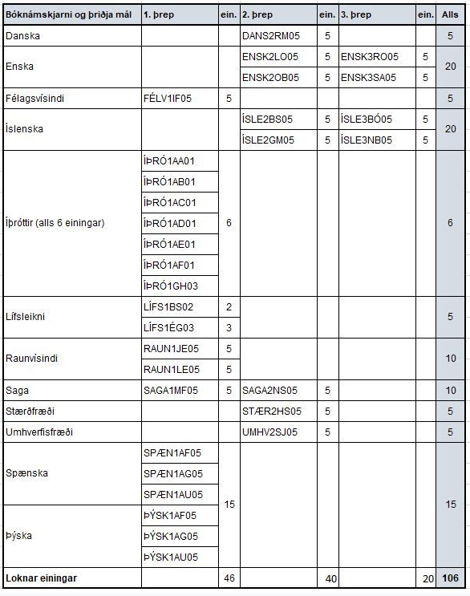

Slide 7
Áfangaheiti
Auðkennisstafir hvers áfanga eru níu:
ENSK2LO05
Heiti námsgreinar enska
Þrep 2
Innihald lesskilningur og orðaforði
Fjöldi eininga 5
Flestir áfangar eru 5 einingar
Á heimasíðu skólans er skrá yfir alla áfanga
Notes:
Sigrún

Slide 8
Stokkatafla
Notes:
Hrönn
Svona lýtur stundatafla skólans út. Þetta kallast stokkatafla, þannig að þið sjáið hvernig tímarnir raðast.
Hérna sést að kennsla byrjar kl 8:15, nema á mánudögum kl 9:20. Það er síðan enginn í skólanum lengur en til 14:10 á föstudögum.

Slide 9
Stundatafla

Slide 11
Bókasafn
Opnunartími:
Mán – fim kl. 8 – 16, föst kl. 8 – 14.00
Kennslu­bækur og kjörbækur eru ekki til heimaláns
Fjölbreyttur bókakostur
Góð les- og vinnuaðstaða
Dagljósalampar
Notes:
Þóra Kristín

Slide 12
Tölvuþjónusta
Þjónustuverið er staðsett á sömu hæð og skrifstofan. Þar er hægt að fá aðstoð á auglýstum tímum.
INNA er sameiginlegt upplýsingakerfi framhaldsskólanna. Innskráning með rafrænum skilríkjum eða Íslykli.
Nemendur fá sendan tölvupóst með notendanafni og lykilorði til að tengjast inn á tölvur skólans. „FA-NEMENDUR“ er þráðlausa net skólans. Í gegnum það net geta nemendur tengt eigin tölvu, spjaldtölvur og síma.
Á heimasíðu skólans (www.fa.is) hlekkinn „Þjónusta – Tölvu- og þjónustuver“ þar sem eru ýmsar tölvutengdar leiðbeiningar t.d. um hvernig Office 365 pakkinn er sóttur á eigin vél og settur upp.
Prentari fyrir nemendur er staðsettur við tölvustofurnar í N-álmu. 400 kr. inneign á önn til ljósritunar og prentunar. Hvert blað kostar 10 kr. en 50 kr. í lit. Hægt að kaupa inneign á bókasafni og á skrifstofu.
Aðgangur að tölvum í Tölvuveri sem er á 2. hæð í N-álmu og á bókasafni.

Slide 13
Námsbækur
Námsgagnalisti inn í Innu
Skiptibókamarkaður í A4 í Skeifunni
Skiptibókamarkaður FÁ á Facebook

Slide 14
Íþróttir
ÍÞRÓ1AC01 - Það er einn tími í töflu og nemandi þarf að bæta öðrum tíma við í samvinnu við íþróttakennara í fyrsta tíma
Fjölbreytt úrval íþróttaáfanga í boði
Almennar íþróttir
Líkamsrækt – stöðvaþjálfun
Bóklegar íþróttir
Jóga
Fjallganga
Fótbolti
Hjóla/ganga í skólann
Þeir sem eru eldri en 18 ára fá einingu fyrir hreyfingu utan skóla (í samráði við íþróttakennara)
Notes:
Flest ykkar eru skráð í almennar íþróttir sem heitir ÍÞRÓ1AA01 og er kennt í Víkings heimilinu.
Tímar byrja þar byrja í næstu viku, frá mánudegi 21.ágúst, þá mætið þið safamýri og bætið einum tíma við í töfluna ykkar.
En auk almenna íþrótta er hægt að vera skráður ..

Slide 15
Mötuneyti
Heit máltíð kr. 1487.- en hægt er að kaupa klippikort á 14.122 fyrir 10 máltíðir.
Hægt að kaupa og drykki, samlokur og fleira
Örbylgjuofn og grill til að hita mat

Slide 16
Skápar
Hægt að leigja skáp á þjónustuborðinu
Bílastæði
Sótt um á heimasíðu skólans
Kort 1500 kr
Kostar 5000 kr

Slide 17
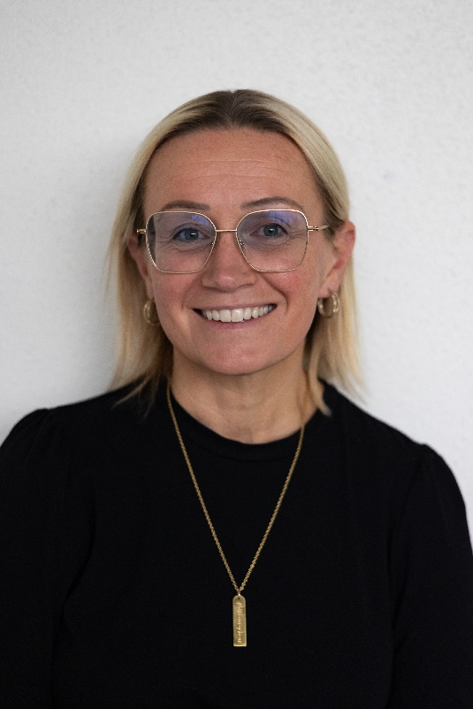
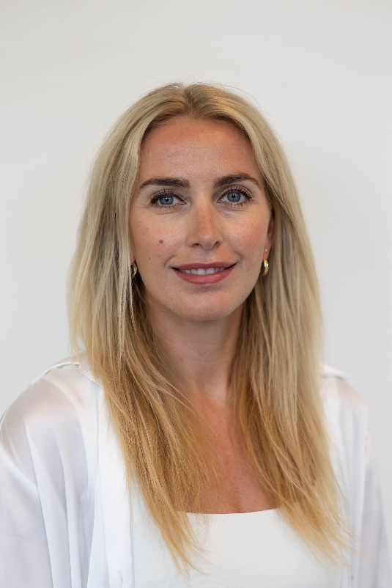
Námsráðgjöf Almennar fyrirspurnir: namsradgjof@fa.is
Sandra Þóroddsdóttir Guðlaug Ragnarsdóttir Sigrún Fjelsted Sveinsdóttir
sandra@fa.is gudlaug@fa.is sigrunfje@fa.is

Slide 18
Náms- og starfsráðgjöf í FÁ
Einstaklingsviðtöl – Námskeið – Hópráðgjöf
Trúnaðar- og talsmenn nemenda
Upplýsingar um viðtalstíma á heimasíðu
Greiningar og langtímavottorð
Sérúrræði í prófum og öðru námsmati
Áhugakannanir
Styrkleikapróf
Notes:
Ég heiti Sigrún og er ein af námsráðgjöfum skólans.
Starfið okkar er fjölbreytt en við erum mest í einstaklingsviðtölum en bjóðum stundum upp á stutt námskeið og hópráðgjöf sem við auglýsum þá sérstaklega.
Það koma fljótlega inn upplýsingar um viðtalstíma okkar á heimasíðu skólans, en svo erum við alltaf með auglýsta viðveru fyrir utan skrifstofur okkar. Það er bæði hægt að koma við og panta tíma, annað hvort með því að senda okkur tölvupóst eða panta tíma í gegnum Innu.
Við höldum utan um allar greiningar og langtímavottorð, en til þess að eiga rétt á sérúrræðum í prófum þá þurfa greiningarnar/vottorðin að vera hjá okkur.
Við bjóðum líka upp á áhugakannanir allt árið, en þær geta verið mjög gagnlegar fyrir nemendur.
Síðast en ekki síðst þá erum við trúnaðar- og talsmenn nemenda og það er nánast ekkert okkur óviðkomandi, þannig við viljum að þið vitið að ykkur er alltaf velkomið að leita til okkar.

Slide 19
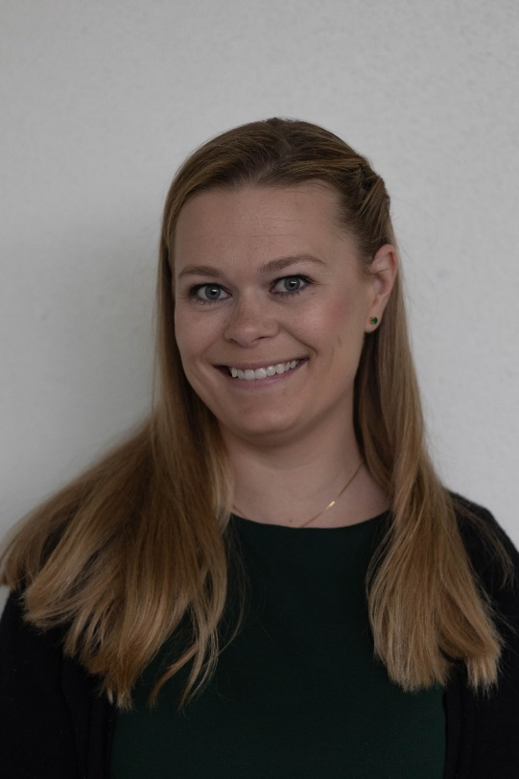
Sálfræðingur
Bryndís Lóa Jóhannsdóttir
bryndisloa@fa.is
Stofa: N 101
(kemur 18. september til vinnu)

Slide 20
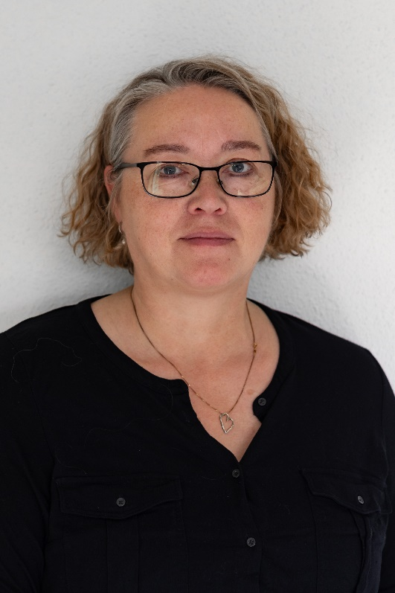
Lesblinduráðgjafi
Regína Unnur Beck Margrétardóttir
regina@fa.is
Skrifstofa á efri skrifstofugangi í V álmu
Nýnemar með lesblindu eiga að vera með tíma í töflu
sem heitir LESA

Slide 21
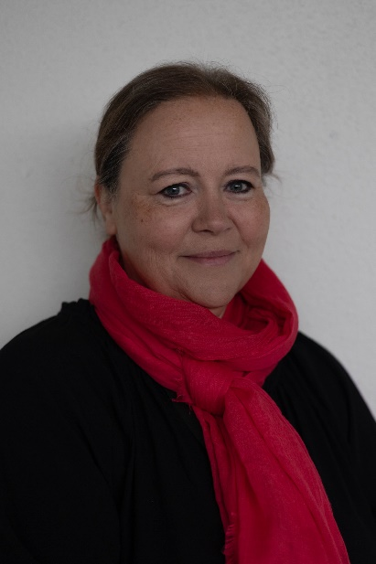
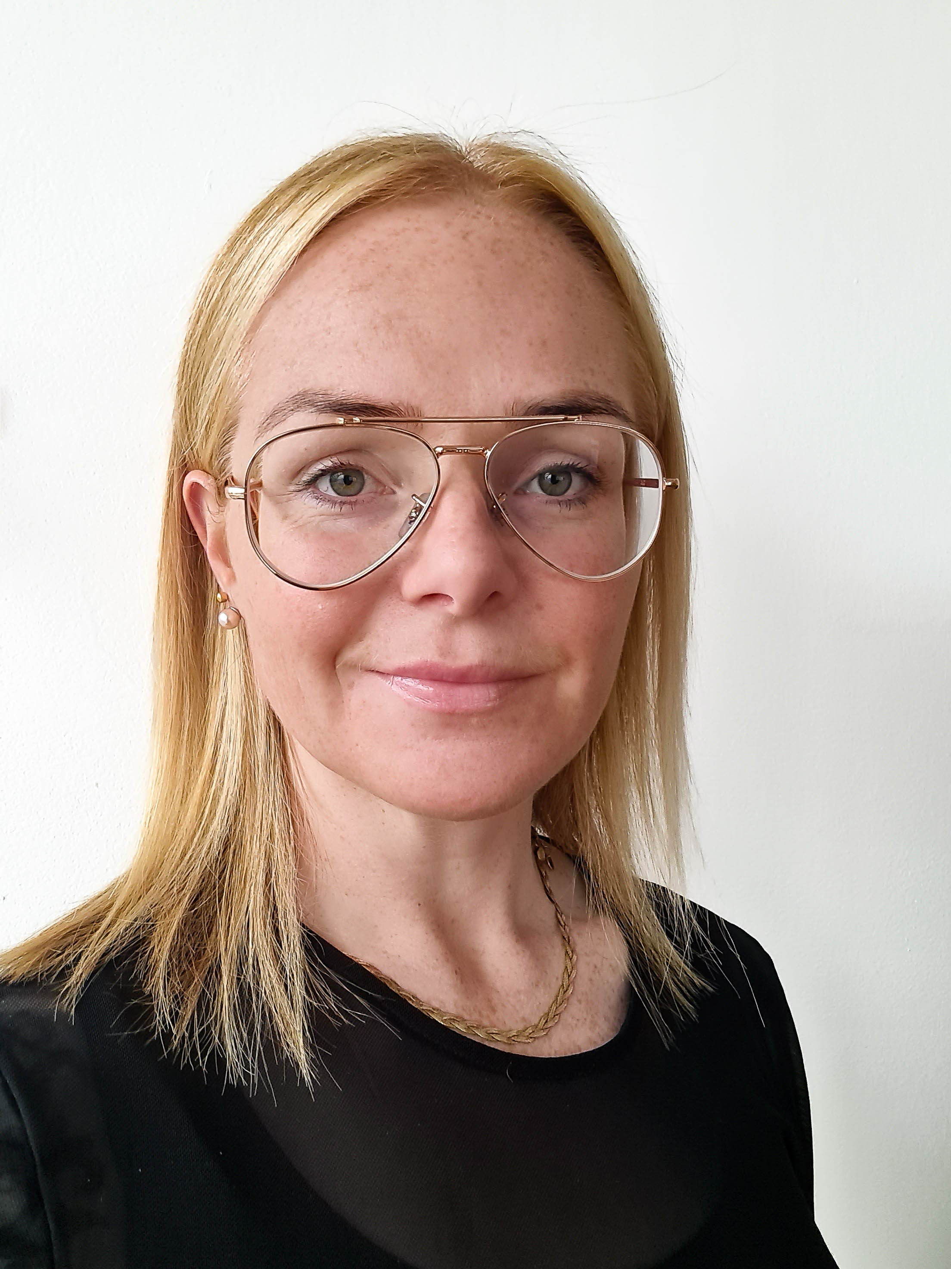
Hjúkrunarfræðingar
Edda Ýr Þórsdóttir
Íris Helgudóttir
V 201

Slide 22
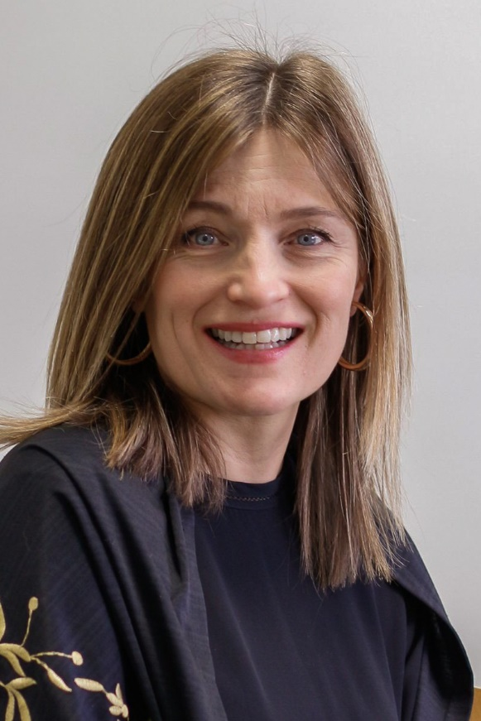
Deildarstjóri AM nemenda
Sigrún Eiríksdóttir
sigrúne@fa.is
N201

Slide 23
Aðstoð með skipulag
Jóhanna Þ. Sturlaugsdóttir
A 200
Ráðgjöf fyrir nemendur á einhverfurófinu

Slide 24
Fjölbreytt námsval
Tölvuleikjaáfangar
Rafíþróttir
Kvikmyndaáfangar
Myndlistaáfangar
Fatasaumur
Tónlistaráfangar
Leiklist
Næringarfræði
Heilbrigðisgreinar
Nýsköpun
Notes:
39-54 val feiningar á námsbrautum
Hér hjá okkur er mikið námsval og fjölbreytt . Við græðum á því að hér er bæði heilbrigðisskólinn og fjarnám (
Okkar námsbrautir eru þannig uppsettar að nemendur hafa mikið að segja um hvað þau vilja læra. Þannig að námsbrautirnar eru með þessu mikla vali sem nemendum finnst mikill kostur.
Tölvuleikjahönnun í tví og þrívídd, grunnáfangi í forritun, bóklegur áfangi um sögu tölvuleikja, vita hvernig þeir eru búnir til
Kvikmyndaáfangar: kvikmyndagerð, hönnun og gerð sjónvarpsþátta, kvikmyndalæsi og handritaskrif(4 áfangar)
Myndlistaráfangar: Sex myndlistaráfangar (
Íþróttaáfangar; líkamsræktarsalurinn hér, Yoga, Fjallganga, eldri fá að vera í sinni líkamsrækt, hjólað/gengið í skólann, fótbolti, og bóklegar
Myndlistaráfangar;

Slide 25
Fjarnám
Það er hægt að blanda fjarnámi saman við dagsskóla
Um 1300 nemendur á hverri önn
Haust-, vor og sumarfjarnám
Notes:
Margir grunnskóla nemendur eru í fjarnámi hjá okkur…einhver í salnum kannski?
Geta þannig stytt námstímann
Um 80 áfangar á önn

Slide 26
Viðurkenningar fyrir námsárangur
Nemendur sem stunda fullt nám í dagskóla (a.m.k. 25 EIN) og ná 9 eða hærri meðaleinkunn og eru með a.m.k. 95% raunmætingu fá innritunar- og efnisgjöld felld niður næstu önn í námi.
Nemendur sem ljúka fleiri en 10 EIN í fjarnámi og ná meðaleinkunn 9 eða hærra fá einingagjaldið niðurfellt næstu önn í námi. Viðkomandi nemendur greiða þá aðeins innritunargjald kr. 6.000.
Notes:
Sandra
Á seinustu önn voru 25 nemendur í dagsskóla og 12 í fjarnámi sem náðu þessum árangri og fá því niðurfellingu á innritunar og efnisgjöldum á þessari önn.

Slide 27
Stuðningur foreldra
Skoða Innu reglulega
Minna á styrkleikana, áhuga, færni …
HLUSTA
Spyrja út í námið
Styðja, hvetja, hrósa
Viðbúnir hinu „óvænta“
Finna jafnvægi í tölvuheimi og raunheimi
Finna jafnvægi á námi og vinnu
SVEFN
Notes:
Hvað getið þið gert?
Verið dugleg að ræða við börnin ykkar störf og áhuga
Ýta undir styrkleika þeirra og færni
Hlusta á þau
Styðja, hvetja þau áfram og hrósa þeim og fylgja þeim eftir
Óvænta – það er bara t.d að þau fari aðra leið í námi en þið hefðuð haldið. Það er ekki þörf á að klára stúdentinn fyrst og svo má fara í iðnnám, við heyrum þetta alltof oft. Kynjaímyndir í störfum
Svefn – ráðlagt samkvæmt landlækni er 8-10 klst

Slide 28
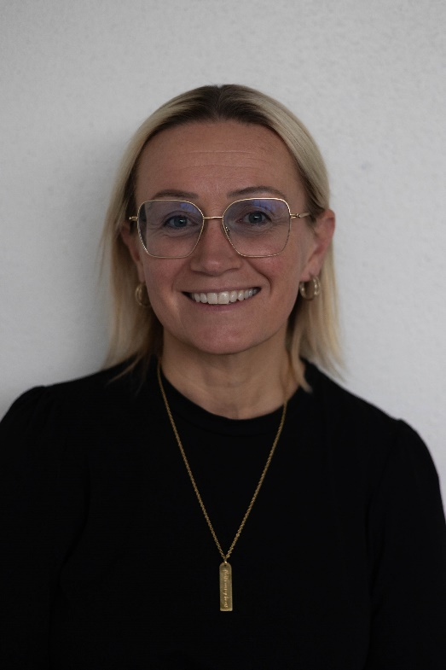
Forvarnarfulltrúi
Guðlaug Ragnarsdóttir
gudlaug@fa.is
N101

Slide 29
Forvarnir í víðum skilningi
Heilsueflandi framhaldsskóli
Forvarnarvika í október
Heilsudagar í febrúar
Fræðsluerindi í þemavikum
Samvinna heimilis og skóla
Foreldrafélag
Guðlaug Ragnarsdóttir – forvarnafulltrúi gudlaug@fa.is
Notes:
En eins og við öll vitum þá eru forvarnir miklu meira en bara áfengis og vímuefnaforvarnir og leggjum við mikla áherslu á annars konar forvarnir.
T.d.
Líkamleg heilsa, andleg heilsa, skjánotkun, kynlíf, samskipti… alla þessa þætti sem skipta máli í heilbrigðu lífi unglings.
Fræðsluerindi í þemavikum – t.d. umhverfisdagar, jafnréttisvika…hvetjum nemendur til að mæta.
Samvinna skóla og heimila – hvernig? Sterkari tengsl við foreldrahóp nýnemanna, besta leiðin samkvæmt fræðunum að upplýsa foreldra – því þeirra skilaboð vega þyngst. En virkar ekki nema foreldrar hafi áhuga.
For.félag
Facebook
Email
Foreldrafélag skólans var stofnað haustið 2008. Stjórn félagsins skipa fimm foreldrar/foráðamenn.
Foreldrafélaginu er ætlað að funda reglulega en því miður hefur starfsemi þess legið niðri um hríð m.a. vegna heimsfaraldurs. Verið er að vinna í því að endurvekja það.
Viðtalstími minn en Senda á mig alltaf
Aldrei hika við að hafa samband við mig, hafið þið einhverjar spurningar varðandi félagsstarfið eða forvarnarmálin.

Slide 30
Vímuefnalaus skóli
Notkun tóbaks og vímuefna er með öllu bönnuð inni í skóla og á skólalóð!
Sígarettur, veip, nikótín púðar, munntóbak, neftóbak…
Starfsfólk fylgist með og skráir brot á þessari skólareglu
Foreldrar nemenda undir 18 ára látnir vita við brot
Notes:
Brotin skráð af starfsfólki / viðbragðsáætlun fer í gang.
Og sem forvarnarfulltrúi, vil ég biðja ykkur að vera með okkur í liði um að hvetja unglingana okkar til þess að sleppa vímuefnum sem lengst – hver mánuður sem þau sleppa vímuefnum skiptir máli.

Slide 31
Viðburðir á vegum skólans
Áfengisnotkun er ekki liðin á viðburðum á vegum nokkurs framhaldsskóla!
Alltaf hringt í foreldra nemenda undir 18 ára og skólarnir tala saman
Áfengismælar og edrúpottur

Slide 32
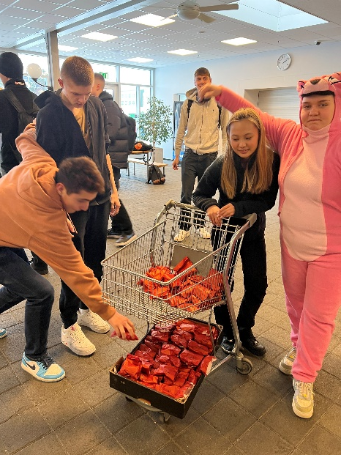
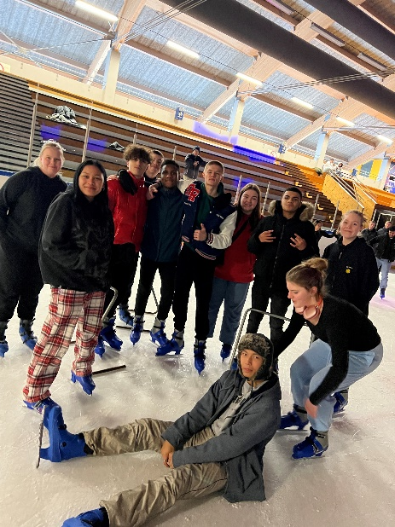
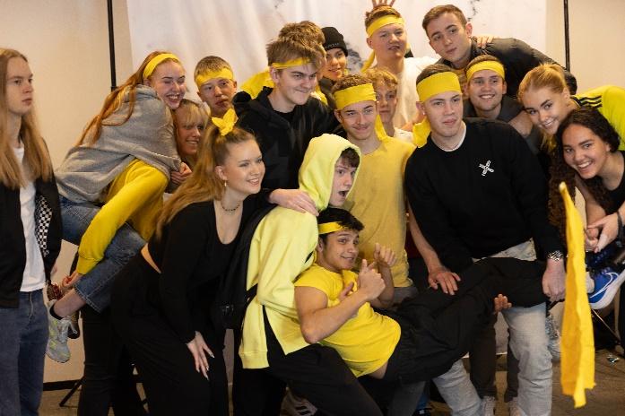
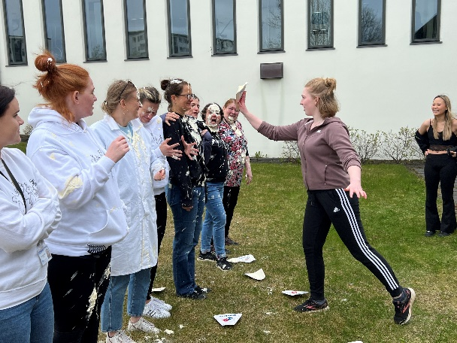
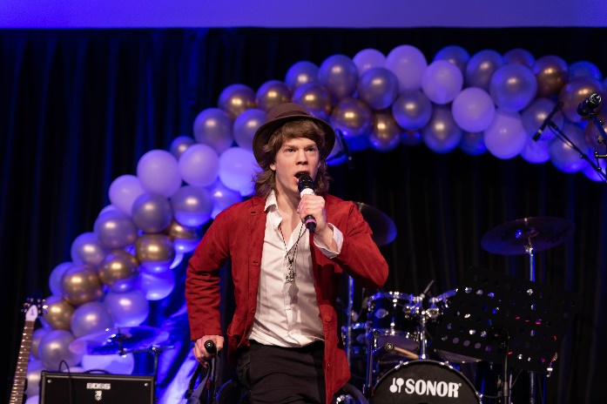
Félagslífið í FÁ
Notes:
Félagslífið hérna í Fjölbraut við Ármúla hefur verið mjög gott í gegnum tíðina, lá að mestu niðri í covid en er allt komið á fullt

Slide 33
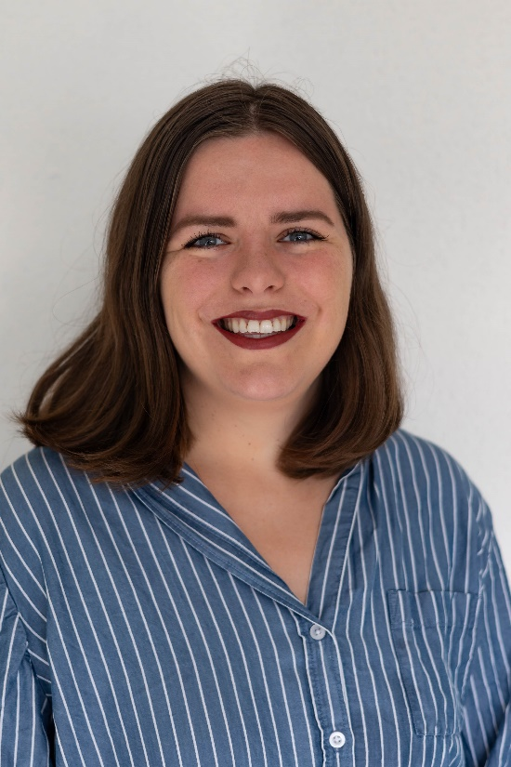
Félagsmálafulltrúi
Vigdís Fríða Þorvaldsdóttir
vigdisfrida@fa.is

Slide 34
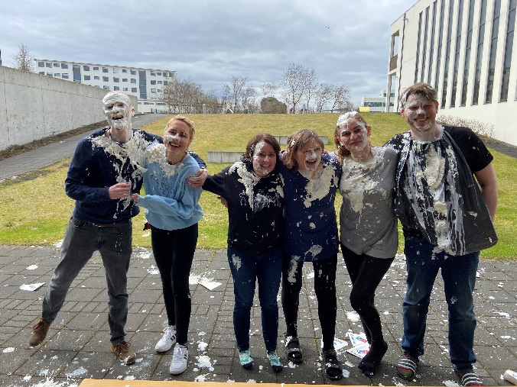
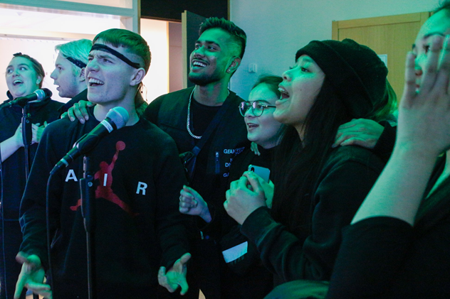
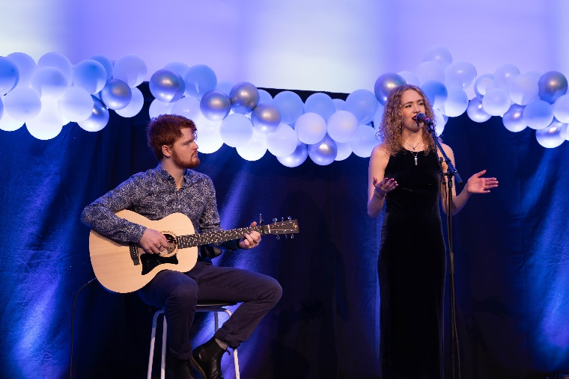
Nýnemar
Nýnemaferð 28. ágúst
Nýnemaball
Fulltrúi nýnema í nemendaráði
Nýnemaviðburðir

Slide 35
Félagslífið
Nemendaráðið okkar skipuleggur félagslífið.
Skemmtilegur skóladagur – leikir og spil, tónlistarherbergi, hádegisviðburðir ofl.
Fastir viðburðir – s.s. Árdagar, tónlistarkeppni, leiksýning, Árshátíð ofl.
Klúbbar og félög – femínistafélag, hinseginfélag, alþjóðaráð, nördafélag, D&D klúbbur ofl
Ganga í félag, stofna félag, hugmynd að viðburðum: Heyra í Vigdísi félagsmálafulltrúa – vigdisfrida@fa.is

Slide 36
Félagslífið
Viðburðir auglýstir á félagslífstöflu, samfélagsmiðlum, tölvupósti og stundum með sms.
Endilega fylgist með FÁ og nemendaráðinu á samfélagsmiðlum svo þú missir ekki af neinu.

Slide 37
Skólaböll
Sameiginleg böll með Tækniskólanum, Borgó og FB
Unglingadrykkja snarminnkað
Góð gæsla
Áfengismælar og Edrú-pottur
Notes:
Ekki ballmenning – mjög fjölbreyttur nemendahópur á mjög víðu aldursbili (kostur og galli)
Höfum haldið sameiginlegt böll með öðrum skólum eins og Tækniskólanum, Borgó og FB.
Við munum halda nýnemaball með Borgó og FB 13.sept.
Sem betur fer hefur unglingadrykkja snarminnkað síðan við vorum unglingar. En við finnum samt að hún er að aukast eftir covid. Um að gera að vera meðvitaður og fylgjast vel með.
Áfengismælar og Edrú-pottur
-nemendum er boðið að blása í mæli við innganginn og fara þá í svokallaðann „edrú pott“. Síðan er dregið úr þessum potti vinningshafar sem fá vegleg verðlaun.
Góð gæsla, skólastarfsfólk, hjúkrunarfræðingar…
Hringt í foreldra undir 18 ára

